Slide 1
IPA II (2014-2020) Döneminde Ulaştırma Program Otoritesi ve Nihai Faydalanıcıların Güçlendirilmesi için Teknik Destek
EuropeAid/139809/IH/SER/TR
İNSAN SAĞLIĞI VE İŞ GÜVENLİĞİ
2 Aralık 2020

Slide 2
Öz Değerlendirme
Formunu

Slide 3
İNSAN SAĞLIĞI ve İŞ GÜVENLİĞİ
Sağlık Nedir?
Dünya Sağlık Örgütü’nün tanımına göre;
kişinin, bedensel, ruhsal ve sosyal
bakımdan tam bir iyilik halinde olmasıdır.

Slide 4
İşçi Sağlığı
Bütün mesleklerde çalışanların;
sağlıklarını, sosyal, ruhsal ve bedensel olarak en üst düzeyde tutmak,
çalışma şartlarını ve üretim araçlarını sağlığa uygun hale getirmek,
çalışanları zararlı etkilerden koruyarak işin ve çalışanın birbirine uyumunu sağlamak üzere kurulmuş bir tıp dalıdır.

Slide 5
İş Güvenliği Nedir?
Atölye ve işyerlerinde, işin yapılması sırasında, çeşitli sebeplerden kaynaklanan, sağlığa zarar verebilecek şartlardan korunmak amacı ile yapılan sistemli, planlı ve bilimsel çalışmalara “iş güvenliği” denir.
Diğer bir tanıma göre; çalışanların iş kazalarına uğramalarını önlemek amacıyla güvenli çalışma ortamını oluşturmak için alınması gereken önlemlere “iş güvenliği” denir.

Slide 6
İş Güvenliği
İş güvenliği kapsam olarak:
Öncelikle, çalışanların can güvenliğini,
Daha sonra makine, araç ve gereçlerin güvenliğini,
İşyerinin güvenliğini,
Çevre güvenliğini,
Üretilen mal ve hizmetlerin güvenliğidir.

Slide 7
Yaralanma, Mesleki Hastalık
İş kazaları sonucunda insan vücudunun parçalanması olayına “yaralanma” denir.
5510 Sayılı Sosyal Sigortalar ve Genel Sağlık Sigortası Kanunu, Madde 14’e göre; sigortalının çalıştığı veya yaptığı işin niteliğinden dolayı tekrarlanan bir sebeple veya işin yürütüm şartları yüzünden uğradığı geçici veya sürekli hastalık, bedensel veya ruhsal özürlülük hallerine “meslek hastalığı” denir.

Slide 8
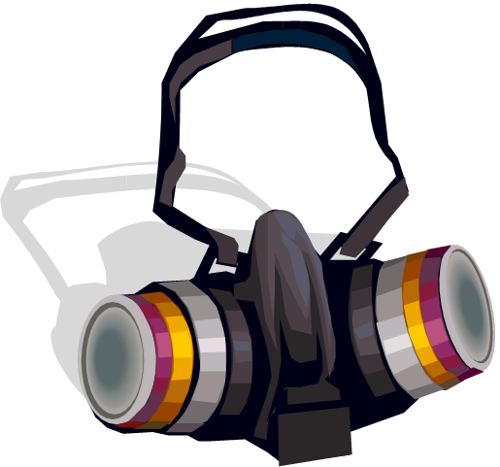
Kaza ve Yaralanma
İş Kazalarının Oluş Nedenleri:
Yapılan bilimsel değerlendirmeler sonucunda; iş kazalarının nedenleri genel olarak dört gurupta toplanmıştır:
Malzeme (kullanılan madde),
Makine ve teçhizat,
Çevre,
İnsan.

Slide 9
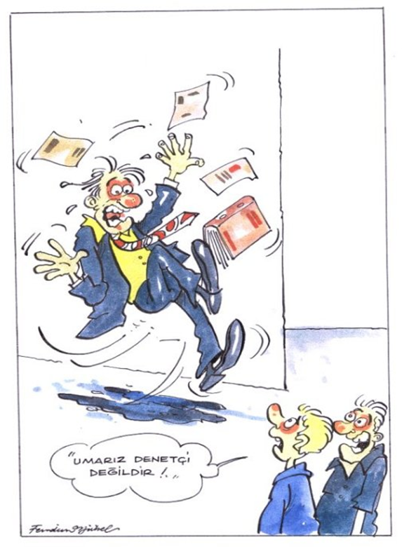
Kaza Nedir?
Belli bir zarar ve arızalanmaya sebep olan, beklenmeyen, umulmayan ve önceden planlanmamış olaylara “kaza” denir.

Slide 10
İş Kazasını Meydana Getiren Nedenler

Slide 11
İş Kazalarının ve Meslek Hastalıklarının Sebep Olduğu Kayıplar ve Ekonomiye Etkileri Nelerdir?
İş kazalarının ve meslek hastalıklarının maliyetini, çalışan ve işveren açısından ayrı ayrı değerlendirelim:
İş kazaları ve meslek hastalıklarının işverene maliyetini, genel olarak iki başlık altında toplayabiliriz:
Doğrudan Kayıplar,
Dolaylı Kayıplar.

Slide 12
İş Kazalarının ve Meslek Hastalıklarının Çalışan Açısından Maliyetleri Nelerdir?
İş kazalarının ve meslek hastalıklarının çalışan açısından en önemli sonucu, çalışanın hayatını kaybetmesidir.
İnsan yaşamının değerini ölçmek ve maliyetini değerlendirmek mümkün değildir.
Hayatını kaybeden çalışanın ailesi maddi ve manevi yıkıma uğramaktadır…

Slide 13
ÇALIŞMA GÜVENLİĞİNİN ÇEVRESEL TEHDİTLERİ
Biyolojik Tehditler
Kimyasal Tehditler
Partiküler Maddeler
Fiziki Tehditler
Ses ve Gürültü

Slide 14
BİYOLOJİK TEHDİTLER
Biyolojik zararlılar, yapılan işin niteliğinden kaynaklandığı gibi, işyerinde bulunan hasta insanlardan da bulaşabilirler.
Değişik iş alanlarında karşılaşılan biyolojik zararlılar, işyerlerindeki olumsuz şartlardan dolayı daha fazla etki gösterirler.
Mikroorganizmalar,
Hasta insan ve hayvanlar.

Slide 15
KİMYASAL TEHDİTLER
Tahriş Edici Kimyasallar,
Boğucu Kimyasal Maddeler,
Anestetik ve Narkotik Kimyasal Maddeler,
Sistemik Zehirler,
Partiküler Maddeler (Tozlar).

Slide 16
YANGIN
Herhangi bir yanıcı maddenin, çeşitli nedenlerle oksijenle kimyasal reaksiyona girmesi sonucu ısının açığa çıkmasına “yanma” denir.
İstenmeyen ve zarar veren, kontrolden çıkmış yanma olayına “yangın” denir.

Slide 17
YANGINA KARŞI ALINABİLECEK ÖNLEMLER
Yapısal Olarak Alınabilecek Önlemler:
Yapılarda yanmaz veya yanması güç yapı malzemeleri kullanılmalı,
Yangının yayılmasını önlemek amacıyla, yangın bölümleri oluşturulmalı,
Dumanların yayılmasını önlemek için duvardan sızmalar önlenmeli,
Yangına yüksek derecede dayanıklı yapı oluşturulmalı,

Slide 18
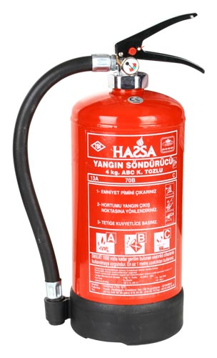
YANGINA KARŞI ALINABİLECEK ÖNLEMLER
Yapısal Olarak Alınabilecek Önlemler:
Yangının etkilerinden korunmuş, kaçış yolları sağlanmalı,
Ateşleyici ve yanıcı malzeme kaynakları
binalardan ayrılmalı,
Her an çalışabilecek durumda yangın söndürme
cihazları bulundurulmalıdır.

Slide 19
YANGINA KARŞI ALINABİLECEK ÖNLEMLER
İşyerlerinde Alınabilecek Önlemler:
Yangın talimatnamesi hazırlanarak uygun bir yere asılmalı,
Yangın söndürme cihazlarının mutlaka bulundurulmalı, bakımları zamanında yapılmalı,
Çalışanlar arasında, söndürme, kurtarma, koruma ve ilk yardım ekipleri kurulmalı,
Yanıcı maddeler iş yerinin uygun bir yerinde bulundurulmalıdır.

Slide 20
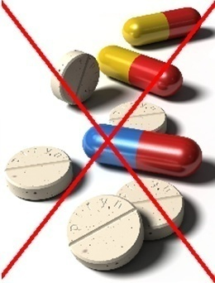
İLK YARDIM
İlk Yardımda Amaç Nedir?
Yaşamı koruma ve sürdürülmesini
sağlama,
Durumun kötüleşmesini engelleme,
İyileşmesini kolaylaştırma.
İLK YARDIM UYGULAMASINDA KESİNLİKLE İLAÇ KULLANILMAMALIDIR…

Slide 21
İlk Yardımın Temeli Sayılan İlkeler
Tedbir (İlkyardımı yapacak kişinin, kendisinin ve kazazedenin güvenliğini sağlaması),
Telekomünikasyon (haberleşme)(112’yi arayın),
Triaj (Öncelikli kazazedenin belirlenmesi),
Teşhis,
Tedavi (İlaç kullanmadan yapılan ilk müdahale),
Taşıma (Hastanın, en yakın sağlık kurumuna bir an önce ulaştırılması).

Slide 22
İŞ GÜVENLİĞİ MEVZUATI
Kanunlar
Tüzükler
Yönetmelikler
İş Güvenliği Mevzuatı

Slide 23
KANUNLAR
Türkiye Cumhuriyeti Anayasası (1982).
6331 Sayılı İş Sağlığı ve Güvenliği Kanunu (2012).
5510 Sayılı Sosyal Sigortalar ve Genel Sağlık Sigortası Kanunu (2006).
4857 Sayılı İş Kanunu (2003).
657 sayılı Devlet Memurları Kanunu (1965)
506 Sayılı Sosyal Sigortalar Kanunu (1992).
4841 Sayılı Çalışma Bakanlığının Kuruluş ve görevleri hakkında kanun (1946).
1593 Sayılı Umumî Hıfzısıhha Kanunu (1972).
1580 Sayılı Belediyeler Kanunu (1930).
3308 Sayılı Çıraklık ve Mesleki Eğitim Kanunu (1986).

Slide 24
TÜZÜKLER
Ağır ve Tehlikeli İşler Tüzüğü,
Fazla Çalışma Tüzüğü,
İş Süreleri Tüzüğü,
İşçi Sağlığı ve İş Güvenliği Tüzüğü,
Bedensel Engellilerin İstihdamı Hakkında Tüzük,
Gebe veya emzikli kadınların çalıştırılma şartlarına dair tüzük,
…..

Slide 25
MESULİYETLER VE HUKUKİ İŞLEMLER
DEVLETİN MESULİYETİ
İŞVERENİNİ MESULİYETİ
ÇALIŞANLARIN MESULİYETİ
SENDİKANIN/MESLEK ÖRGÜTLERİNİN MESULİYETİ

Slide 26
Eğitim Sonrası Değerlendirme Anketini doldurulması…

Slide 27
Teşekkürler!
Tüm sorularınızı ve yorumlarınızı bekleriz.

